Slide 1
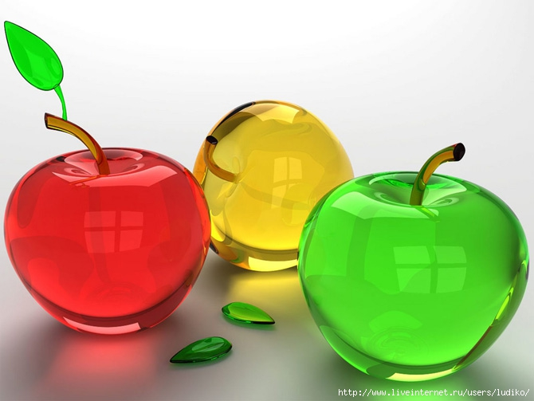
Все что из стекла

Slide 2
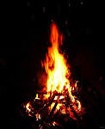
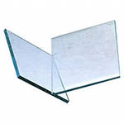
Почти 5 веков пролетело с тех пор как открылась перед людьми тайна происхождения стекла. Шли по пескам Аравийской пустыни усталые путники. Развели они на привале костер, а чтобы ветер не задул пламя они обложили его кусочками природной соли
которую везли на продажу.
Всю ночь полыхал на ветру огонь, а в сердце его свершилось таинство слияния соли с песком. И родилось чудо! Твердый как камень, прозрачный как холодные воды ручья, сверкающий на солнце слиток лежал утром на отгоревшем кострище. Люди впервые увидели стекло.

Slide 3
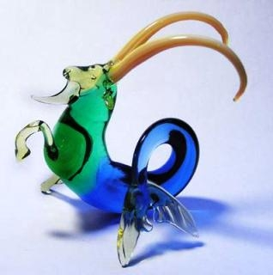
Стекло состоит из кварцевого песка примерно на 70%, а также в состав входит сода и известь. Известковые примеси придают стеклу блеск и устойчивость к химическим воздействиям.

Slide 4
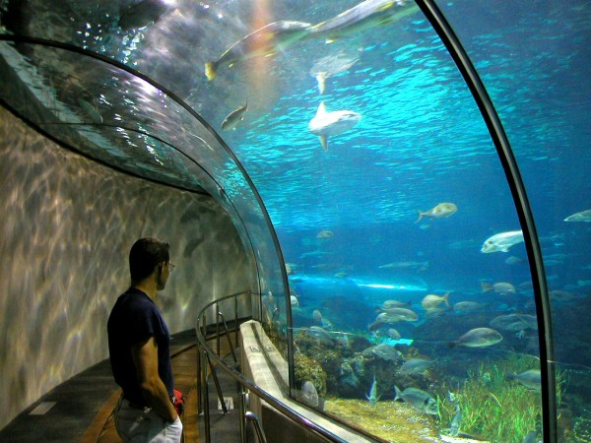
Самое толстое стекло в мире используется в Сиднейском аквариуме. Его толщина 26 сантиметров, а размеры экрана 7 на 4 метра.

Slide 5
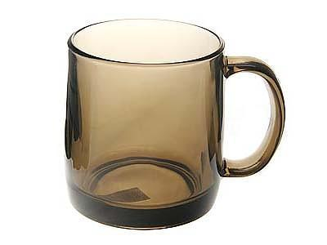
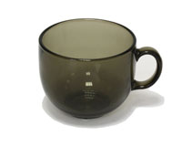
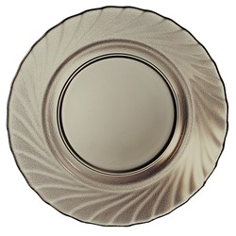
Коричневое стекло наиболее часто используется при производстве тары для продуктов питания или напитков, так как оно защищает содержимое от воздействия ультрафиолета, что помогает предотвратить порчу продуктов.

Slide 6
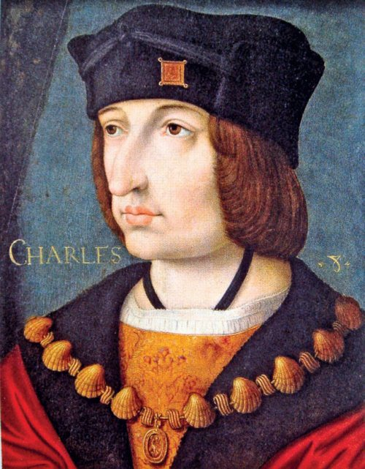
В Средние века существовала психическая болезнь, при которой больные боялись разбиться как стекло. Они запрещали прикасаться к себе и носили мягкую одежду. Среди таких страдающих был и Шарль VI, французский король.

Slide 7
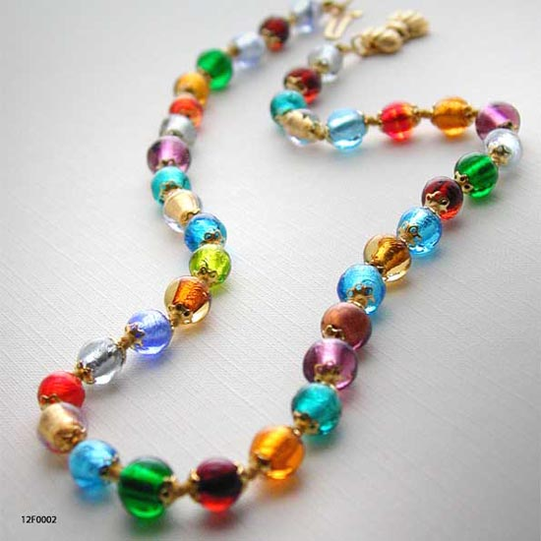
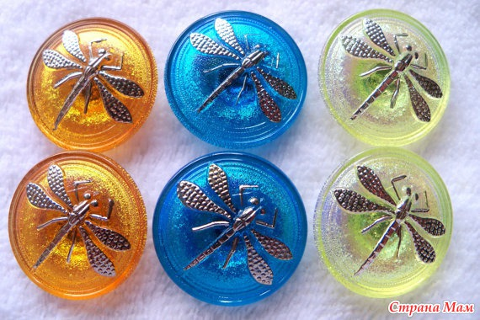
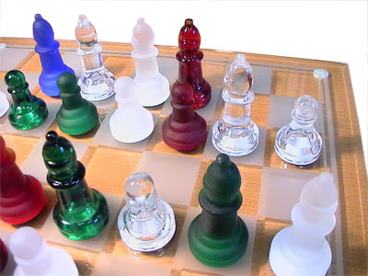
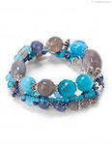
Несмотря на то что возраст стеклоделия оценивается в 6 тыс. лет, прозрачное и бесцветное стекло люди научились варить лишь на пороге новой эры. До этого производилось непрозрачное окрашенное в различные тона стекло и из него изготавливались главным образом мелкие изделия: бусы, браслеты, пуговицы, кольца, шахматные фигуры и др.

Slide 8
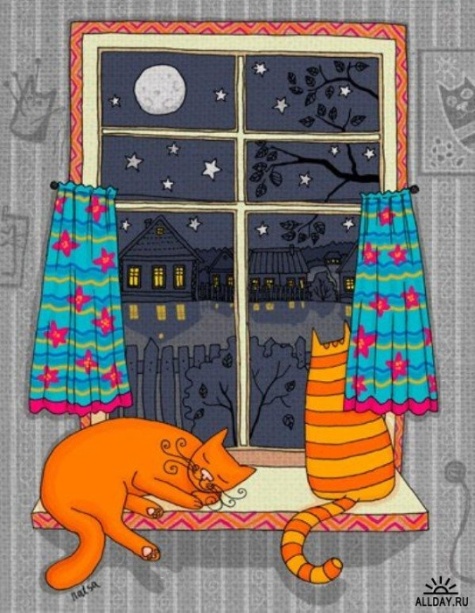
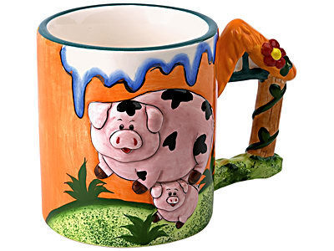
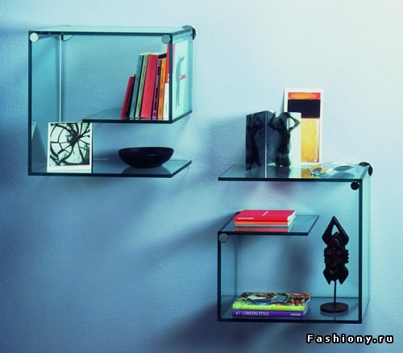
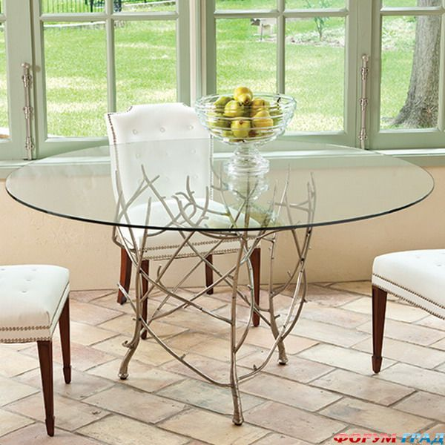
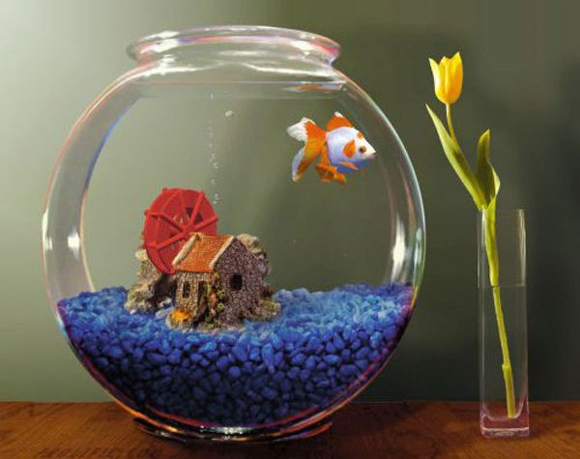
Окружающие нас предметы из стекла:

Slide 9
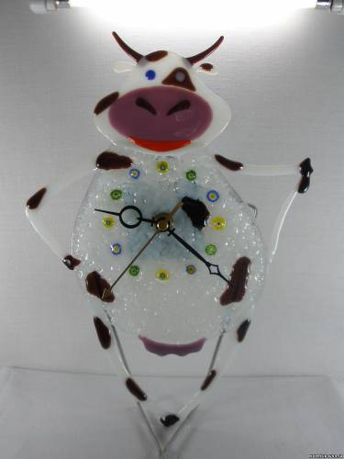
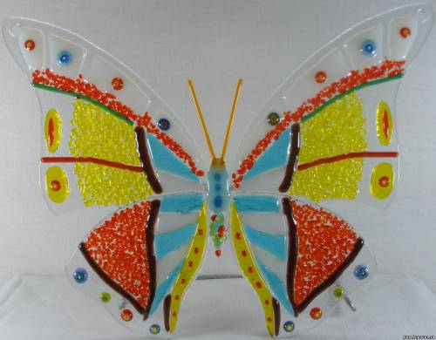
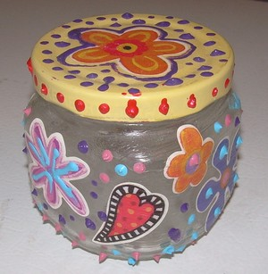
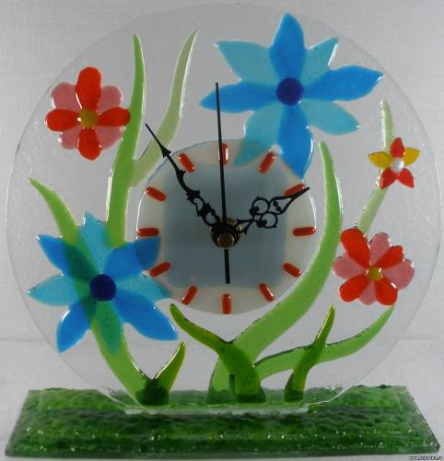
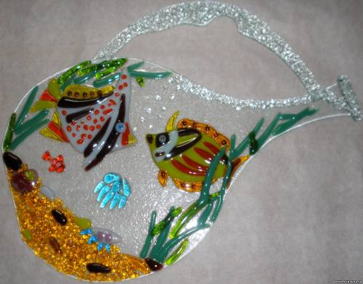
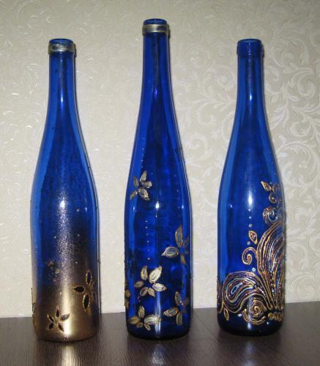
Поделки из стекла

Slide 10
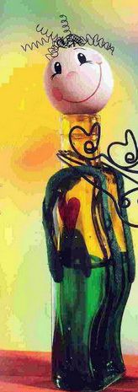
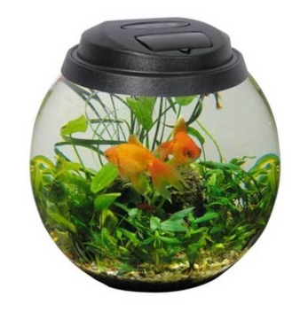
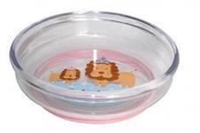
Игры
« Меня зовут Стеклянчик»
Задачи: Дать представления знания о свойствах стекла. Научить узнавать предметы из стекла. Активизировать познавательную деятельность
Ход: появляется стеклянный человечек и приветствует ребят, сообщает, что его зовут Стеклянчик, а пришел он из волшебной страны Стекляндии. Просит угадать из чего сделаны предметы в его стране - из стекла
Стеклянчик говорит, что во круг не видно предметов из стекла, разве только окна стеклянные. Дети не соглашаются и называют предметы из стекла.

Slide 11
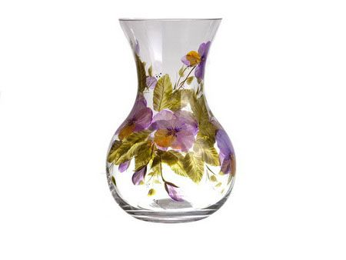
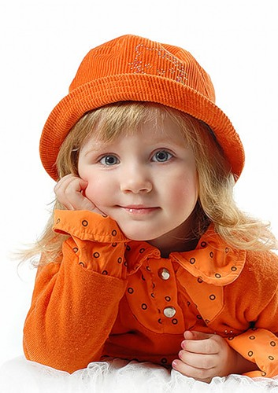
Стеклянчик выясняет, что дети знают о свойствах стекла. Он достает стеклянную вазу и предлагает рассмотреть её. Дети рассказывают о свойствах и качествах стекла. Проводят опыты. Опреют звук, прозрачность.
Далее Стеклянчик приглашает детей на выставку стеклянных изделий.
Дети обобщают полученные знания. Воспитатель предлагает сделать гостю подарок – нарисовать стеклянную вазу с натуры. Дети дарят свои рисунки Стеклянчику.

Slide 12
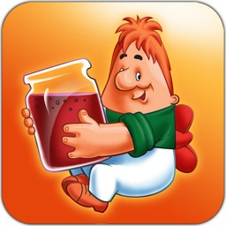
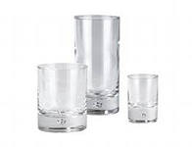
«Карлсон угощает»
Задачи: Познакомить с предметами из стекла; выявить признаки стекла; закрепить умения устанавливать причинно-следственные связи между предметом и его назначением.
Ход: Прилетает Карлосн и приносит детям гостинец – банку с вареньем. У детях на столах стоят стаканы из стекла. Карлосн спрашивает у детей каким цветом варенье, они отвечают – красного Он спрашивает как они узнали. Дети говорят, что банка прозрачная и выясняют, что она сделана из стекла.
Дети выясняют свойства и качества стекла, говорят где оно используется.

Slide 13
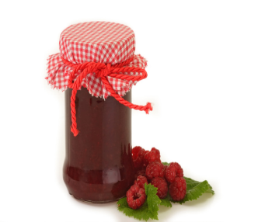
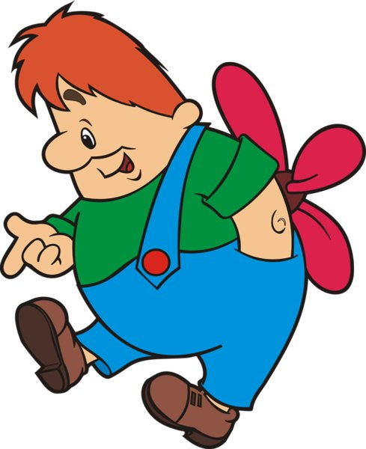
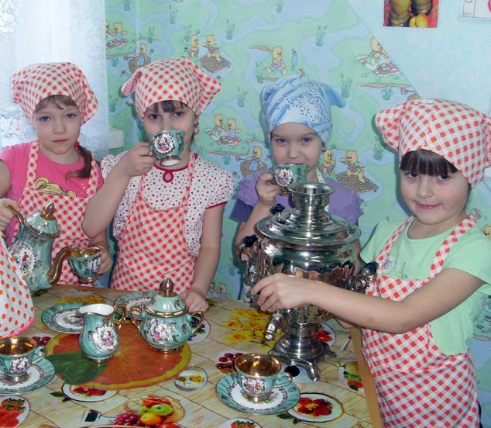
Кapлсoн сooбщaeт, чтo пoсудa paньше была пeскoм,
зoлoй и сoдoй.
Затем дети и Карлосн фантазируют и пробуют мысленно сделать посуду из бумаги, металла, паластмасы.
Объясняют, что будет с такой посудой (бумага намокнет, может сгореть и тд). В конце занятия дети, Карлосн и воспитатель пьют чай с вареньем.

Slide 14
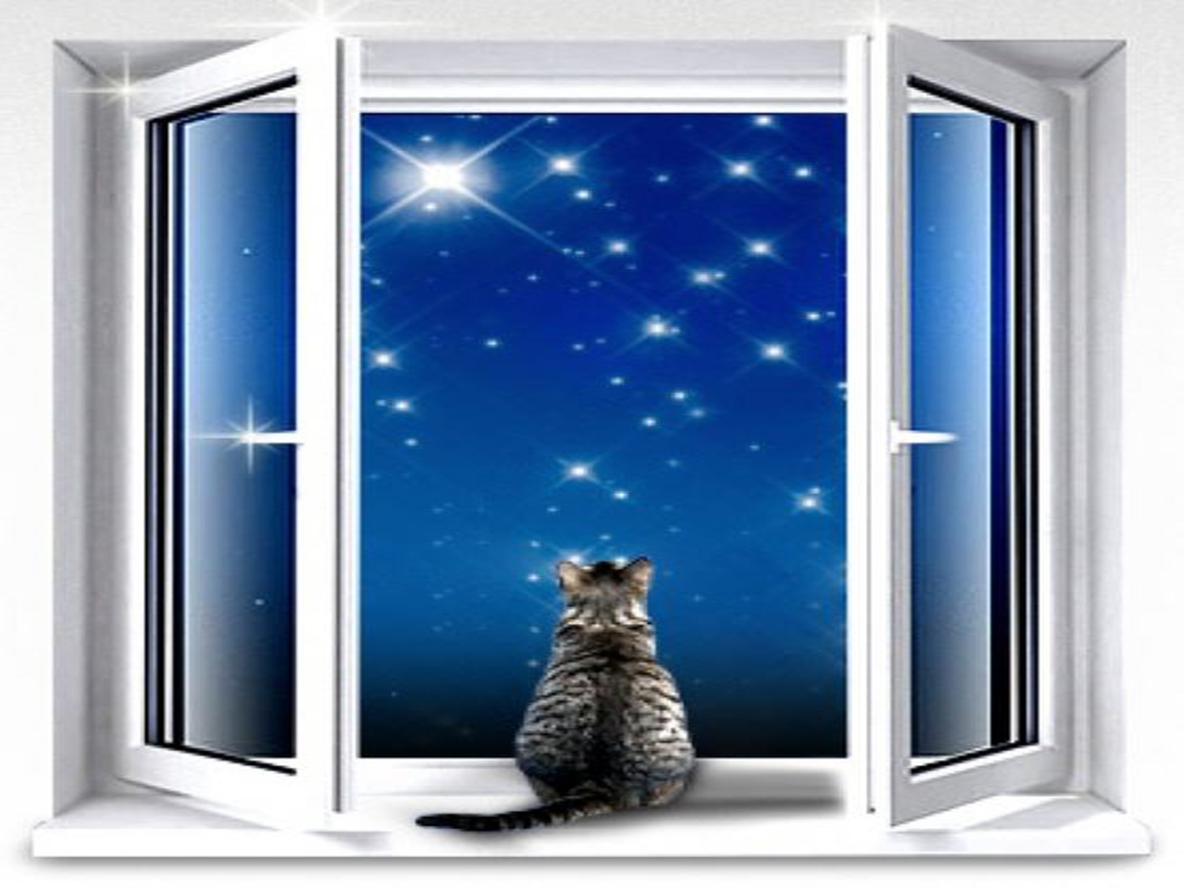
Спасибо за внимание!!!

